Slide 1

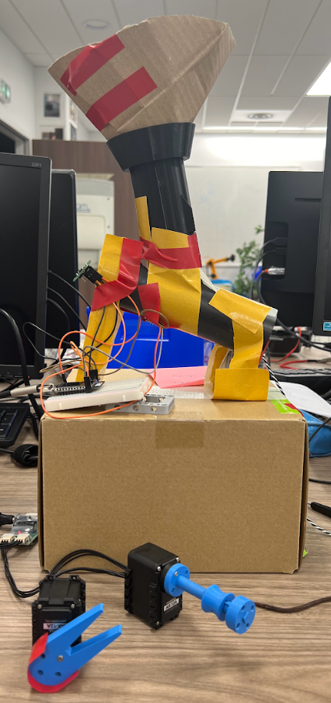
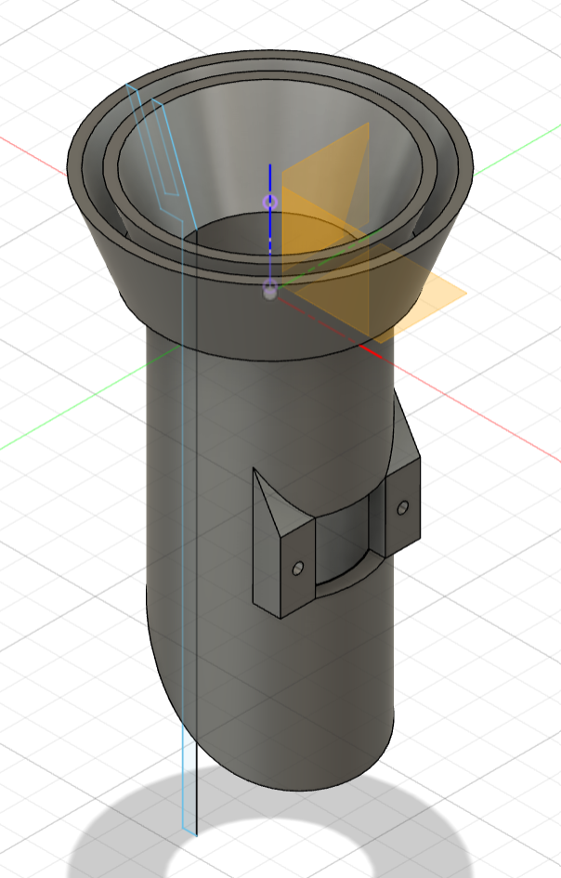
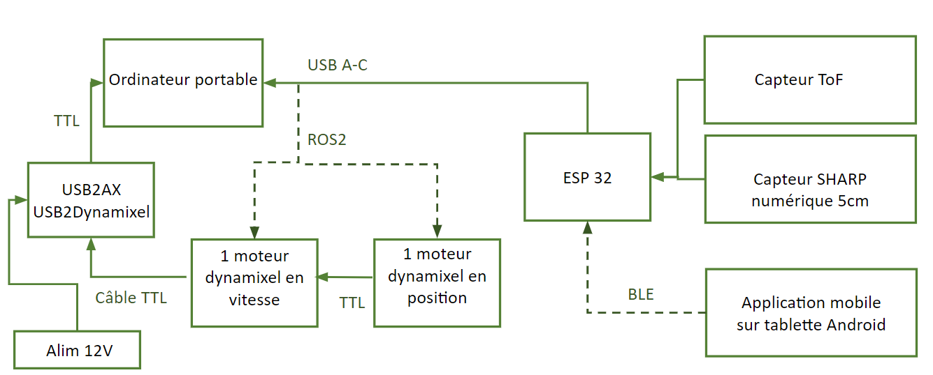
PAW’JET
Lanceur de balle pour chien
Comment optimiser les besoins d'exercice, de stimulation mentale et d'interaction autonome, afin d’éviter l’ennui de votre chien, tout en offrant une solution pratique pour vous, propriétaires ?

